Slide 1

Chapter8 범주형 자료분석
R Study
Chungnam National University
July. 8. 2017

Slide 2

Section1
적합도 검정

Slide 3
범주형 자료분석 용어
1. Section 01 적합도 검정 : 각 수준별 비율 검정 1. 범주형 자료(categorical data)
- 자료 값이 나타내는 크기보다 자료가 나타내는 의미를 사용하는 자료
- 측정된 단위가 여러 범주들의 집합으로 구성되어 있는 자료.
명목형 자료(nominal data)
- 단지 분류만 있는 자료.
- 순서가 없는 범주형 자료.
예) 성별(M,W), 거주지(서울, 대전…), 취업유무(Y,N), 혈액형(A,B,O,AB)
순서형 자료(ordinal data)
- 순서 척도가 있는 자료.
예) 학교생활 만족도(매우 만족, 만족, 보통, 불만족, 매우불만족), 제품평점(1,2,3,4,5)
범주형 자료분석은 직접 계산을 할 수 없는 질적 자료가 있을 경우 실시할 수 있는 분석

Slide 4
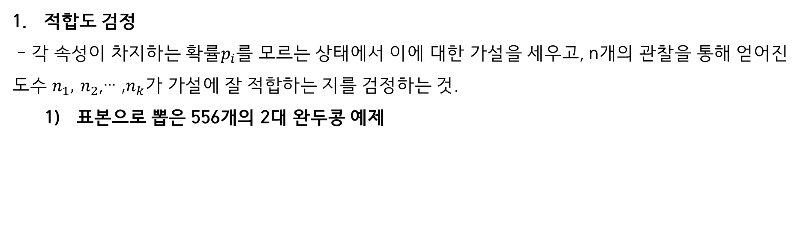
적합도 검정
적합도 검정
- 각 속성이 차지하는 확률$p_{i}$를 모르는 상태에서 이에 대한 가설을 세우고, n개의 관찰을 통해 얻어진 도수 $n_{1},$ $n_{2}$,… ,$n_{k}가$ 가설에 잘 적합하는 지를 검정하는 것.
표본으로 뽑은 556개의 2대 완두콩 예제
구분 | 둥글고 황색 | 둥글고 녹색 | 주름지고 황색 | 주름지고 녹색 | 합
개체 수 | 315 | 101 | 108 | 32 | 556
% | 56.7% | 18.2% | 19.4% | 5.8% | 100%
16분위 | 9.06 | 2.91 | 3.11 | 0.92 | 16

Slide 5
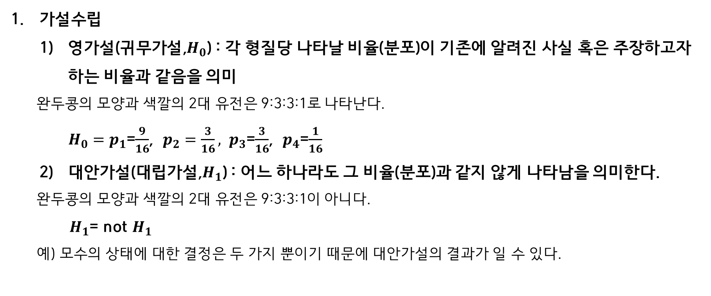
가설 수립
가설수립
영가설(귀무가설,$H_{0}$) : 각 형질당 나타날 비율(분포)이 기존에 알려진 사실 혹은 주장하고자 하는 비율과 같음을 의미
완두콩의 모양과 색깔의 2대 유전은 9:3:3:1로 나타난다.
$H_{0}=p_{1}$=$\frac{9}{16}$, $p_{2}=\frac{3}{16}, p_{3}$=$\frac{3}{16}$, $p_{4}$=$\frac{1}{16}$
대안가설(대립가설,$H_{1}$) : 어느 하나라도 그 비율(분포)과 같지 않게 나타남을 의미한다.
완두콩의 모양과 색깔의 2대 유전은 9:3:3:1이 아니다.
$H_{1}$= not $H_{1}$
예) 모수의 상태에 대한 결정은 두 가지 뿐이기 때문에 대안가설의 결과가 일 수 있다.

Slide 6
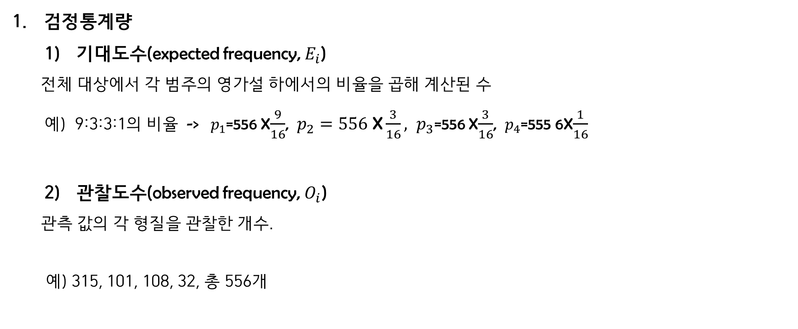
검정통계량
검정통계량
기대도수(expected frequency, $E_{i}$)
전체 대상에서 각 범주의 영가설 하에서의 비율을 곱해 계산된 수
예) 9:3:3:1의 비율 -> $p_{1}$=556 X$\frac{9}{16}$, $p_{2}=556 \text{X}\frac{3}{16}, p_{3}$=556 X$\frac{3}{16}$, $p_{4}$=555 6X$\frac{1}{16}$
관찰도수(observed frequency, $O_{i}$)
관측 값의 각 형질을 관찰한 개수.
예) 315, 101, 108, 32, 총 556개

Slide 7
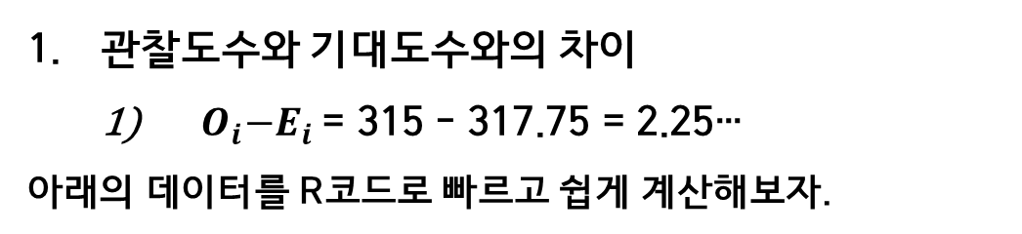
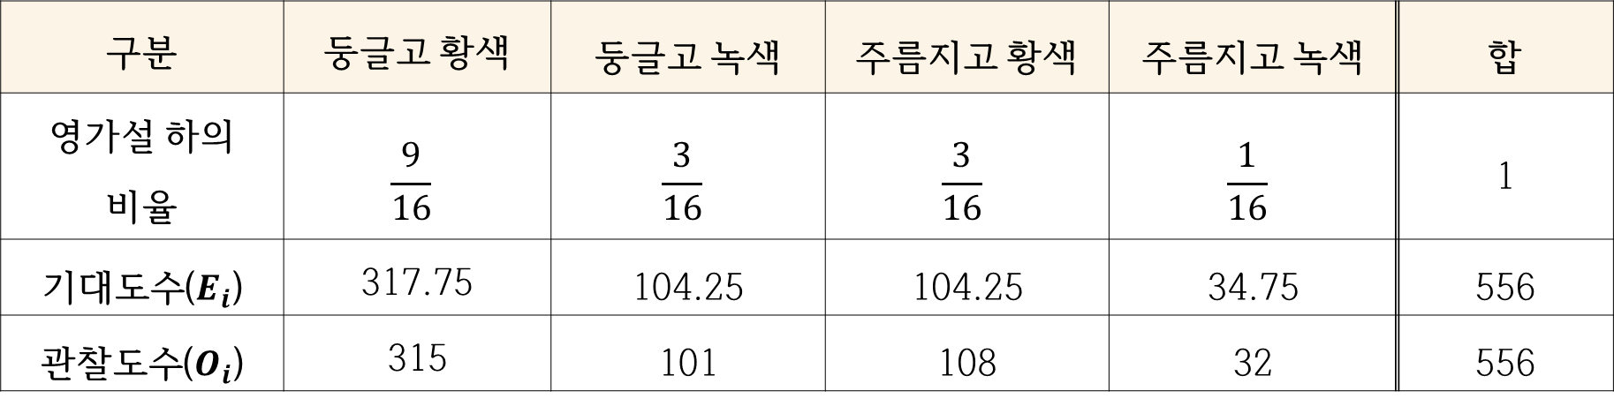
관찰도수와 기대도수와의 차이
관찰도수와 기대도수와의 차이
${ O}_{i}−E_{i}$ = 315 - 317.75 = 2.25…
아래의 데이터를 R코드로 빠르고 쉽게 계산해보자.
구분 | 둥글고 황색 | 둥글고 녹색 | 주름지고 황색 | 주름지고 녹색 | 합
영가설 하의 비율 | $$\frac{9}{16}$$ | $$\frac{3}{16}$$ | $$\frac{3}{16}$$ | $$\frac{1}{16}$$ | 1
기대도수($E_{i}$) | 317.75 | 104.25 | 104.25 | 34.75 | 556
관찰도수($O_{i}$) | 315 | 101 | 108 | 32 | 556

Slide 8
관찰도수와 기대도수와의 차이 R source(1)
Ei = c(312.75,104.25,104.25,34.75) #기대도수 데이터 생성
Oi = c(315,101,108,32) #관찰도수 데이터 생성
Data1 <- data.frame(Ei,Oi) #두 변수를 하나의 데이터 프레임 변수로 병합
(residual <- Oi-Ei) #관찰도수와 기대도수의 차이
(residual2 <- residual^2) #관찰도수와 기대도수의 차이의 제곱
(residual3 <- residual2/data1$Ei) #관찰도수와 기대도수의 차이 제곱의 상대적 비중
(data.frame(data1$Oi,data1$Ei,residual,residual3)) # 표 8-4
result <- (dt[1,] + dt[2,] + dt[3,] + dt[4,])
.

Slide 9
관찰도수와 기대도수와의 차이 R source(2)
result[4] #관찰도수와 기대도수의 차이 제곱의 상대적 비중의 합
1-pchisq(0.470024,df=3).
x<- c(315,101,108,32) #R함수 chisq.test()를 이용한 검정
chi <- chisq.test(x,p=c(9,3,3,1)/16)
chi$statistic #위의 상대적 비중의 합과 값이 같다.

Slide 10

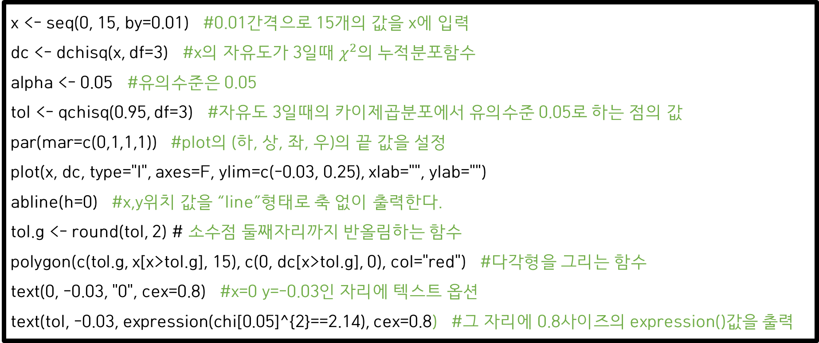
$χ^{2}$분포 그래프 그리기
$χ^{2}$분포 그래프 그리기
$자$유도가 3인 $χ^{2}에$서의 기각역
x <- seq(0, 15, by=0.01) #0.01간격으로 15개의 값을 x에 입력
dc <- dchisq(x, df=3) #x의 자유도가 3일때 $χ^{2}의$누적분포함수
alpha <- 0.05 #유의수준은 0.05
tol <- qchisq(0.95, df=3) #자유도 3일때의 카이제곱분포에서 유의수준 0.05로 하는 점의 값
par(mar=c(0,1,1,1)) #plot의 (하, 상, 좌, 우)의 끝 값을 설정
plot(x, dc, type="l", axes=F, ylim=c(-0.03, 0.25), xlab="", ylab="")
abline(h=0) #x,y위치 값을 “line”형태로 축 없이 출력한다.
tol.g <- round(tol, 2) # 소수점 둘째자리까지 반올림하는 함수
polygon(c(tol.g, x[x>tol.g], 15), c(0, dc[x>tol.g], 0), col="red") #다각형을 그리는 함수
text(0, -0.03, "0", cex=0.8) #x=0 y=-0.03인 자리에 텍스트 옵션
text(tol, -0.03, expression(chi[0.05]^{2}==2.14), cex=0.8) #그 자리에 0.8사이즈의 expression()값을 출력

Slide 11
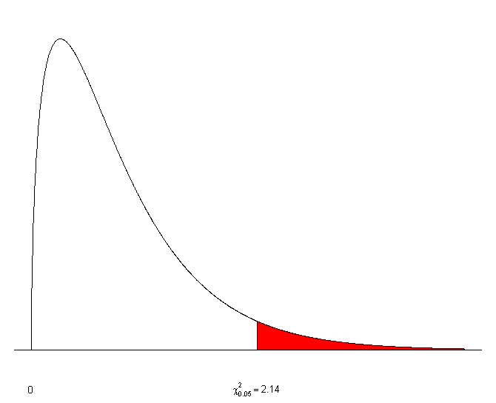

$χ^{2}−분$포 그래프
자유도가 3인 $χ^{2}−분$포의 유의수준, 임계값, 유의확률

Slide 12

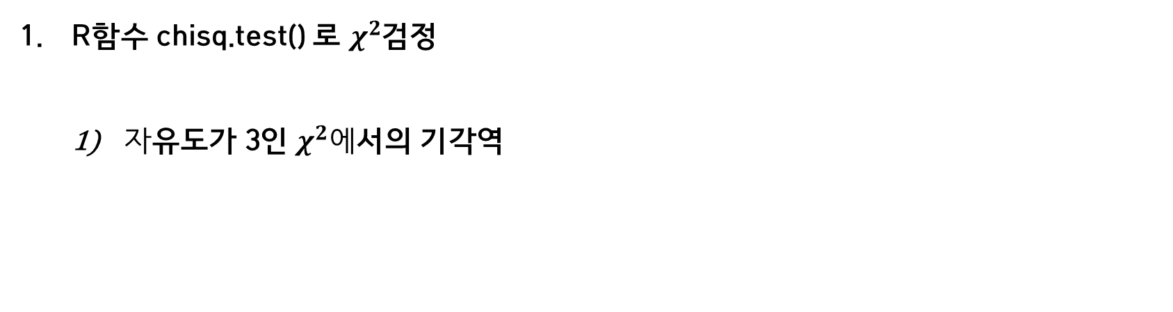
R함수 chisq.test() 로 $χ^{2}$검정
R함수 chisq.test() 로 $χ^{2}$검정
$자$유도가 3인 $χ^{2}에$서의 기각역
1-pchisq(0.470024,df=3) #카이제곱분포에서의 검정통계량 유의확률
x<- c(315,101,108,32)#R함수 chisq.test()를 이용한 검정
(chi <- chisq.test(x,p=c(9,3,3,1)/16))
chi$statistic

Slide 13
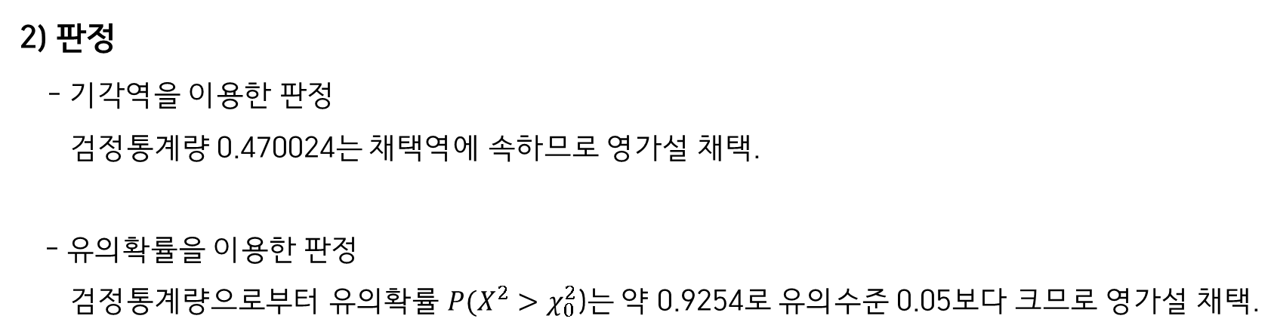
기각역과 유의확률을 이용한 판정
2) 판정
- 기각역을 이용한 판정
검정통계량 0.470024는 채택역에 속하므로 영가설 채택.
- 유의확률을 이용한 판정
검정통계량으로부터 유의확률 $P(X^{2}>χ_{0}^{2}$)는 약 0.9254로 유의수준 0.05보다 크므로 영가설 채택.

Slide 14
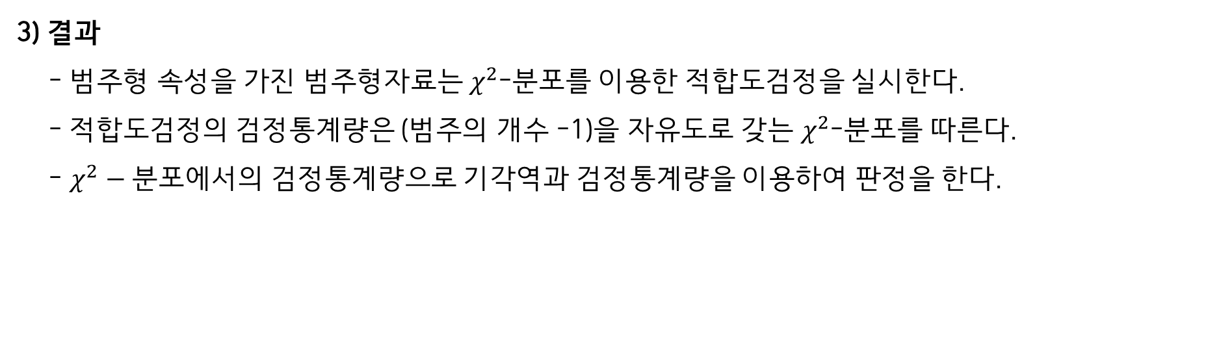

$χ^{2}−분$포를 사용한 결과
3) 결과
- 범주형 속성을 가진 범주형자료는 $χ^{2}$-분포를 이용한 적합도검정을 실시한다.
- 적합도검정의 검정통계량은 (범주의 개수 -1)을 자유도로 갖는 $χ^{2}$-분포를 따른다.
- $χ^{2}−분$포에서의 검정통계량으로 기각역과 검정통계량을 이용하여 판정을 한다.

Slide 15
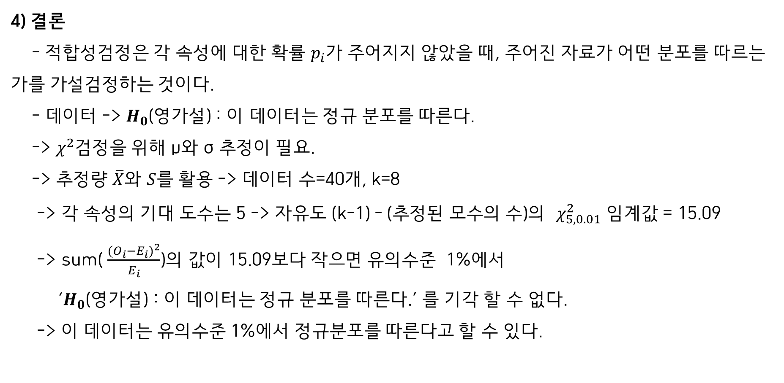
적합성 검정으로 얻는 정보
4) 결론
- 적합성검정은 각 속성에 대한 확률 $p_{i}$가 주어지지 않았을 때, 주어진 자료가 어떤 분포를 따르는 가를 가설검정하는 것이다.
- 데이터 -> $H_{0}$(영가설) : 이 데이터는 정규 분포를 따른다.
-> $χ^{2}$검정을 위해 μ와 σ 추정이 필요.
-> 추정량 $\overline{X}와$ $S$를 활용 -> 데이터 수=40개, k=8
-> 각 속성의 기대 도수는 5 -> 자유도 (k-1) – (추정된 모수의 수)의 $χ_{5, 0.01}^{2}$ 임계값 = 15.09
-> sum( $\frac{{(O_{i}−E_{i})}^{2}}{E_{i}}$)의 값이 15.09보다 작으면 유의수준 1%에서 ‘$H_{0}$(영가설) : 이 데이터는 정규 분포를 따른다.’ 를 기각 할 수 없다.
-> 이 데이터는 유의수준 1%에서 정규분포를 따른다고 할 수 있다.

Slide 16
Section2
동질성 검정과 독립성 검정

Slide 17
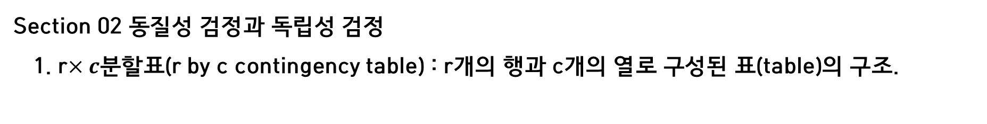
분할표와 알아내고 싶은 정보
Section 02 동질성 검정과 독립성 검정
1. r$×c$분할표(r by c contingency table) : r개의 행과 c개의 열로 구성된 표(table)의 구조.
구분 | Facebook | Twitter | Kakaostory | Cyworld | 기타 | 합
20대 | 207 | 117 | 111 | 81 | 16 | 532
30대 | 107 | 104 | 236 | 109 | 15 | 571
40대 | 78 | 76 | 133 | 32 | 17 | 336
합 | 392 | 297 | 480 | 222 | 48 | 1439
1) 예제 2 데이터
Q. 위의 분할표를 보고 무엇을 알아보고 싶은가요?
20대,30대,40대 모두 SNS 사용률은 같을까요? 요즘 20대가 싸이월드를 할까요?
만약 다르다면 얼마나 달라야 이 집단들이 다르다고 판단을 해야 할까요?

Slide 18

가설수립
2. 동질성 검정
1) 가설 수립
• 영가설 : 연령대별로 SNS 서비스별 이용 현황은 동일하다.
(20대~40대간 이용현황은 같다고 볼 수 있지.)
• 대립가설 : 연령대별로 SNS 서비스별 이용 현황은 동일하지 않다.
(아니, 20~40대간 이용현황은 다르다고 봐야해.)
2) 연령대별로 j번째 서비스 이용률은 서로 같다.’가 영가설(대립가설)이다.
대립가설은 영가설이 아니다. 즉 과 같이 나타낼 수 있다.
not

Slide 19
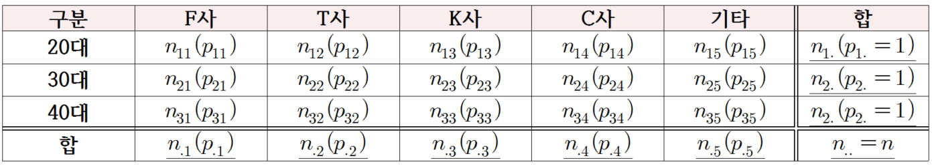

검정통계량
3) 검정통계량
[표8-7 : 동질성 검정에서 도수와 확률에 대한 분할표(괄호 안은 확률)]
쉽게 설명하면 20대의 F 사 서비스 이용률과 전체의 F 사 서비스 이용률을 비교하는 개념이다. 영가설이 참이라는 가정 하에 기대도수를 구한다.
20대의 F 사 서비스 이용자 수의 기대도수는 명이다.

Slide 20

기대도수 구하기
4) 기대도수 구하기
검정통계량은 적합도 검정에서와 동일하게 기대도수를 적용한다. 20대에 대해서 관찰도수와의 차이 제곱을 기대도수로 나눈 값을 모두 더하고, 동일한 방법으로 다른 하위 모집단인 30대와 40대에 대해서도 값을 구한다.
[표 8-8 :기대도수]
구분 | F사 | T사 | K사 | C사 | 기타 | 합
20대 | 144.92 | 109.80 | 177.46 | 82.07 | 17.75 | 532
30대 | 155.55 | 117.85 | 190.47 | 88.09 | 19.05 | 571
40대 | 91.53 | 69.35 | 112.08 | 51.84 | 11.21 | 337
합 | 392 | 297 | 480 | 222 | 48 | 1439

Slide 21
동질성검정의 검정통계량 계산 결과
구분 | F 사 | T 사 | K 사 | C 사 | 기타 | 합
20대 | 207 | 117 | 111 | 81 | 16 | 532
 | 144.92 | 109.80 | 177.46 | 82.07 | 17.75 | 532
 | 26.59 | 0.47 | 24.89 | 0.0 | 0.17 | 52.14
30대 | 107 | 104 | 236 | 109 | 15 | 571
 | 155.55 | 117.85 | 190.47 | 88.09 | 19.05 | 571
 | 15.15 | 1.63 | 10.89 | 4.96 | 0.86 | 33.49
40대 | 78 | 76 | 133 | 32 | 17 | 336
 | 91.53 | 69.35 | 112.08 | 51.84 | 11.21 | 336
 | 2.00 | 0.64 | 3.91 | 7.59 | 2.99 | 17.13

Slide 22

동질성검정의 검정통계량
5) 동질성검정의 검정통계량
식 (8.2) 동질성 검정에서의 검정통계량은 자유도가 ‘(행의 개수-1) (열의 개수-1)인 자유도를 갖는 분포를 따른다.

Slide 23
독립성 검정

Slide 24
독립성검정이란? (1)
3. 독립성 검정 : 어떤 모집단에서 관찰한 두 개의 속성 R과 C가 범주형 변수일 때 두 변수가 서로 연관이 있는지를 검정하는 것을 독립성 검정(test of independence)이라고 한다.
구분 | 남성 | 여성 | 합
합격 | 1198(44.5%) | 556(30.4%) | 1755(59.5%)
불합격 | 1493(55.5%) | 1278(69.4%) | 2771(40.5%)
합 | 2691(61.2%) | 1836(38.8%) | 4526
1) 예제 3 데이터
Q. 위의 분할표를 보고 무엇을 알아보고 싶은가요?
(1) 우선 남성보다 여성의 불합격 %가 높게 나왔네요.
(2) 그렇다면 여성이 남성보다 불합격비율이 높은 것 아닌가요?
(3) 그 기준은 어느 정도로 차이가 나야 차이가 난다고 말할 수 있을까요?

Slide 25

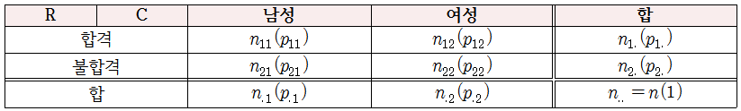
독립성검정이란? (2)
2) 가설수립
· 영가설 : 성별과 합격 여부는 관련이 없습니다.(서로 독립이다.)
· 대안가설 : 성별과 합격 여부는 관련이 있다.(서로 연관이 있다.)
대안가설은 로 표현하고, 이는 두 변수가 서로 연관이 있어(독립이 아닌 것으로) 곱사건의 확률을 각 사건의 확률끼리의 곱으로 나타낼 수 없음을 뜻함.

Slide 26
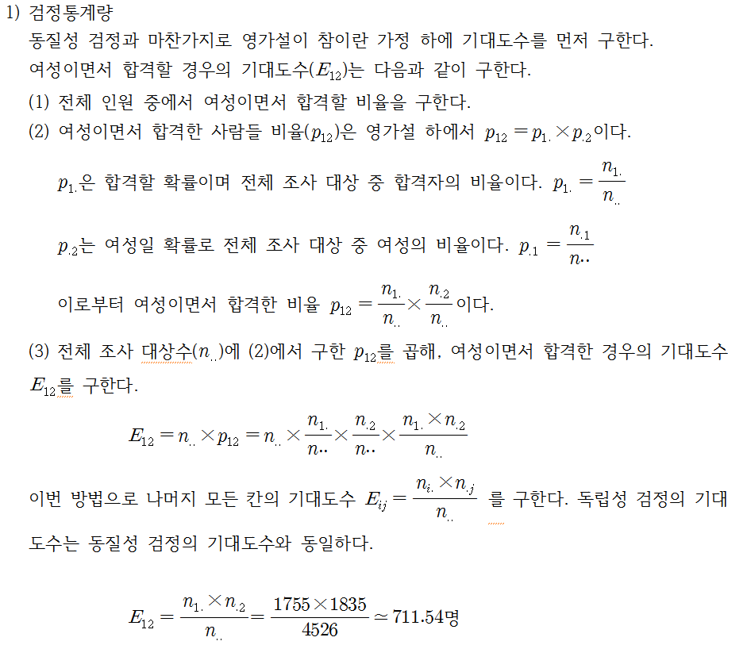
독립성검정의 검정통계량 계산 (1)
3) 검정통계량

Slide 27
독립성검정의 검정통계량 계산 (2)

Slide 28
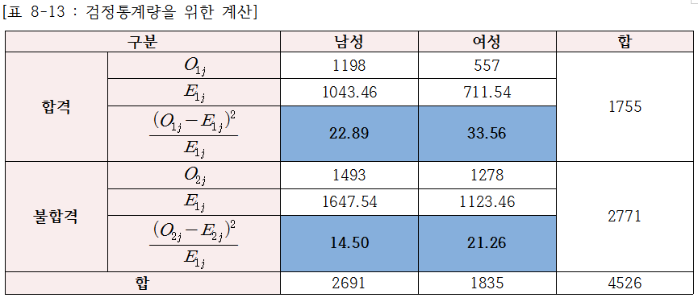
독립성검정의 검정통계량 계산 결과
2) 검정통계량 계산결과
각 범주별로 구한 차이 제곱값([표 8-13]에서 음영표시)을 모두 더하면 알고자 하는 검정통계량이 된다. 예제에서는 22.89+33.56+14.50+21.26≃92.21이다. (이 과정은 동질성 검정과 같으므로 코드만 수정해서 돌릴 수 있다.)

Slide 29
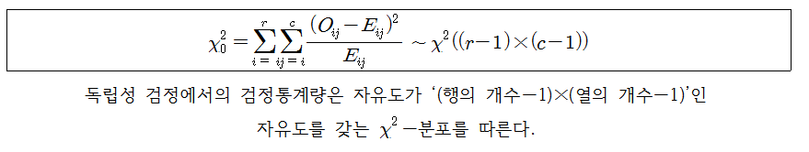
독립성검정의 검정통계량 계산 결과
동질성 검정 : 하위 모집단 사이 특정 변수에 대한 분포의 동질성을 검정하는 것.
독립성 검정 : 두 변수 사이의 연관성을 검정하는 것. 다른 검정이지만 같은 분할표의 형태를 하고 있다.
기대도수를 구하는 과정이 가설에 따라 계산의 중간과정만 다르고 검정통계량을 사용하여 동질성 검정이나 독립성 검정은 모두 분포를 따른는 검정통계량을 사용하는 것은 같다. 그러나 검정통계량을 구하는 과정이 같을 뿐이므로 각 검정을 실시하는 배경은 다르므로 원하는 검정을 잘 선택하여 검정을 수행해야 한다.

Slide 30
동질성 검정
R 실습

Slide 31
R로 동질성검정 검정통계량 구하기 (1)
1. R을 활용한 동질성검정 실습
sns.c <- read.csv("./data/snsbyage.csv", header=T, stringsAsFactors=FALSE) str( sns.c ) #데이터의 주소는 각자의 환경에 맞게 변경한다.
sns.c <- transform(sns.c, age.c =
factor(age, levels=c(1, 2, 3),
labels=c("20대", "30대", "40대")))
sns.c <- transform(sns.c, service.c =
factor(service, levels=c("F", "T", "K", "C", "E"),
ordered=TRUE))
#여기까지 데이터 세팅

Slide 32
R로 동질성검정 검정통계량 구하기 (2)
직접 코딩해보기
c.tab <- table(sns.c$age.c, sns.c$service.c)
(a.n <- margin.table(c.tab, margin=1))
(s.n <- margin.table(c.tab, margin=2))
(s.p <- s.n / margin.table(c.tab))
(expected <- a.n %*% t(s.p)) # %*% : 행렬의 곱셈
#기대도수 구하기
> a.n
20대 30대 40대
532 571 336
#연령대별 사용자 수(연령대별 표본 수)

Slide 33
R로 동질성검정 검정통계량 구하기 (3)
> s.n
F T K C E
392 297 480 222 48
> s.p
F T K C E
0.2724114 0.2063933 0.3335650 0.1542738 0.0333565
#서비스별 이용자 수와 서비스별 이용자 수의 비율
> round(expected,2)
F T K C E
20대 144.92 109.80 177.46 82.07 17.75
30대 155.55 117.85 190.47 88.09 19.05
40대 91.53 69.35 112.08 51.84 11.21
#자료로부터 구한 기대도수

Slide 34
검정통계량 직접 계산
R로 연령대별 서비스 이용률
> (o.e <- c.tab-expected) F T K C E 20대 62.077137 7.198749 -66.456567 -1.073662 -1.745657 30대 -48.546908 -13.850591 45.534399 20.909659 -4.046560 40대 -13.530229 6.651842 20.922168 –19.835997 5.792217 > (t.t <- sum( (o.e)^2 / expected )) [1] 102.752 #검정통계량 구하기 > qchisq(0.95, df=8) [1] 15.50731 #자유도가 8인 분포에서 오른쪽 한쪽 검정의 임계값 #기각역은 >15.50731인 영역인 것이다. > 1-pchisq(t.t, df=8) [1] 0 # 거의 0에 가까운 값을 나타낸다.

Slide 35
검정통계량 함수로 계산
R로 연령대별 서비스 이용률(직접 코딩해보기)
> chisq.test(c.tab) Pearson's Chi-squared test data: c.tab X-squared = 102.75, df = 8, p-value < 2.2e-16 #R 내부함수인 chisq.test()로 계산과정을 대신할 수 있다. #2.2e-16 = 0.00000000000000022 #0에 가깝다고 볼 수 있는 것이다. > addmargins(chisq.test(c.tab)$expected) F T K C E Sum 20대 144.92286 109.80125 177.4566 82.07366 17.74566 532 30대 155.54691 117.85059 190.4656 88.09034 19.04656 571 40대 91.53023 69.34816 112.0778 51.83600 11.20778 336 Sum 392.00000 297.00000 480.0000 222.00000 48.00000 1439 #chisq.test()값 안에서 계산된 영가설 하에 나온 기대도수 테이블

Slide 36

$χ^{2}$분포 상에서 유의확률을 그래프로 표현
R로 연령대별 서비스 이용률
# 그림 8-1코드 이용 x <- seq(0, 120, by=0.01) dc <- dchisq(x, df=8) alpha <- 0.05 tol <- qchisq(0.95, df=8) par(mar=c(0,1,1,1)) plot(x, dc, type="l", axes=F, ylim=c(-0.03, 0.25), xlab="", ylab="") abline(h=0) tol.g <- round(tol, 2) polygon(c(tol.g, x[x>tol.g], 15), c(0, dc[x>tol.g], 0), col="red") text(0, -0.01, "0", cex=0.8) text(tol, -0.01, expression(chi[0.05]^{2}==15.50731), cex=0.8) abline(v=pvalue) text(pvalue, -0.01, expression(검정통계량 : 15.50731), cex=0.8) #이 값이 왜 0 에 가까운 값이 되었는지 생각해보자. 1-pchisq(pvalue, df=8)

Slide 37
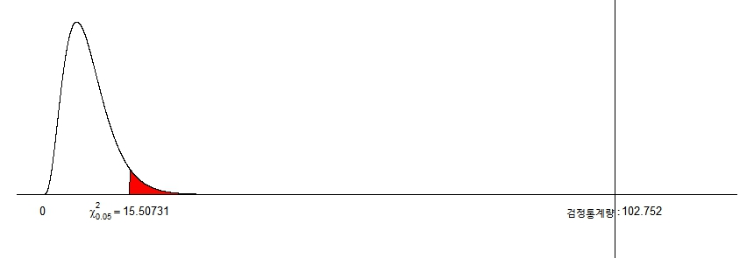

$χ^{2}$분포 상에서 유의확률을 그래프로 표현 (2)
> 1-pchisq(pvalue, df=8)
[1] 0
우리가 데이터에서 얻은 검정통계량이 나타난
이 결과가 이 그림과 어떤 연관이 있을까요? 유의수준과 유의확률이란 무엇일까요?

Slide 38
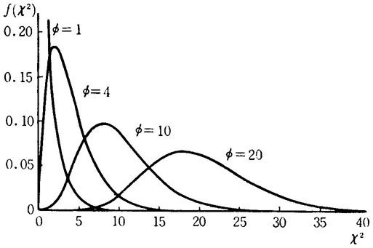
동질성검정 판정
2. 판정 및 결론
판정 검정통계량의 기각역 위치 여부 혹은 유의확률과 유의수준 비교를 통해 판정가능하다. 유의확률과 유의수준을 비교해보면, 유의확률은 거의 0으로 유의수준(ex. 0.05)보다 작아 영가설을 기각한다.

Slide 39
동질성검정 결론
7) 판정 및 결론
(2) 결론 연령대별로 SNS 서비스 이용현황이 동일한지 1439명에게 설문조사한 결과 검정통계량이 120.75, 유의확률은 < 0.000으로(0.000보다 작다.) 유의수준 0.05에서 연령대별로 SNS 서비스별 이용현황이 다르다는 통계적으로 유의한 결론을 얻는다.

Slide 40
독립성 검정
R 실습

Slide 41
데이터 불러오기와 독립성 검정
1. R을 활용한 독립성 검정 실습
data(UCBAdmissions)
UCBAdmissions
ucba.tab <- apply(UC BAdmissions, c(1, 2), sum)
round(prop.table(ucba.tab, margin=2) * 100, 1)
#데이터 불러오기
(a.n <- margin.table(ucba.tab, margin=1))
(g.n <- margin.table(ucba.tab, margin=2))
(a.p <- a.n / margin.table(ucba.tab))
(g.p <- g.n / margin.table(ucba.tab))
(expected <- margin.table(ucba.tab) * (a.p %*% t(g.p)))
addmargins( expected )
# 독립성 검정

Slide 42
유의 수준 0.05에서 구한 기각역과 유의확률
독립성검정
검정통계량
유의수준 0.05에서의 기각역과 검정통계량으로부터 구한 유의확률
> o.e <- (ucba.tab – expected)^2 / expected
> addmargins(o.e)
#
> chisq.t <- sum(o.e)
> chisq.t
[1] 92.20528
#검정통계량 계산
> qchisq(0.95, df=1)
[1] 3.841459
행 수준 2, 열 수준이 2 이므로 검정통계량은 자유도가 (2-1)(2-1)인 1이다. 자유도가 1인 분포에서 (오른쪽) 한쪽 검정의 임계값은 약 3.841이다. 기각역은 3.841인 영역이다.

Slide 43

자유도가 1인 $χ^{2}$분포에서의 유의확률
독립성검정
검정통계량
유의수준 0.05에서의 기각역과 검정통계량으로부터 구한 유의확률
> 1-pchisq(92.21, df=1) #책에 코드 오타 수정 112.250 -> 92.21
[1] 0
> 1-pchisq(chisq.t, df=1)
[1] 0
검정통계량 92.21에 대한 자유도가 1인 $χ^{2}$분포에서의 유의확률
은 거의 0에 가까운 값으로 나타난다. (출력결과가 0으로까지 나타났다.)

Slide 44
예제3 검정통계량 직접 계산
검정통계량을 계산하는 R 내장함수인 chisq.test()를 사용
> chisq.test(ucba.tab) Pearson's Chi-squared test with Yates' continuity correction data: ucba.tab X-squared = 91.61, df = 1, p-value < 2.2e-16
chisq.test 함수에 전달하는 전달 인자는 관찰도수가 담겨있는 table자료이다. 검정결과 검정통계량은 110.85, 유의확률은 2.2e-16보다 작은 값, 즉 0에 가까운 값으로 나타났다. 2.2e-16은 0.00000000000000022에 해당한다.

Slide 45
$χ^{2}$분포 상에서 유의확률을 그래프로 표현 (2)
동질성 검정 시에 썼던 코드를 다시 이용해보자.
# 그림 8-1코드 이용 x <- seq(0, 110, by=0.01) dc <- dchisq(x, df=1) alpha <- 0.05 tol <- qchisq(0.95, df=1) par(mar=c(0,1,1,1)) plot(x, dc, type="l", axes=F, ylim=c(-0.03, 0.25), xlab="", ylab="") abline(h=0) tol.g <- round(tol, 2) polygon(c(tol.g, x[x>tol.g], 15), c(0, dc[x>tol.g], 0), col="red") text(0, -0.01, "0", cex=0.8) text(tol, -0.01, expression(chi[0.05]^{2}==3.841459), cex=0.8) abline(v=chisq.t) text(chisq.t, -0.01, expression(검정통계량 : 92.20528), cex=0.8) qchisq(0.95, df=1) (chisq.t <- sum(o.e)) 1-pchisq(chisq.t, df=1) #마찬가지로 이 값이 왜 0에 가까운 값이 나왔는지 생각해보자.

Slide 46
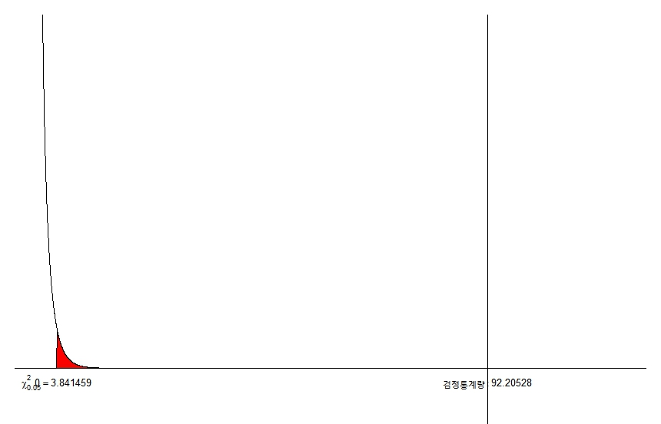
$χ^{2}$분포 상에서 유의확률을 그래프로 표현 (2)
> 1-pchisq(chisq.t, df=1)
[1] 0
마찬가지로 우리가 데이터에서 얻은 검정통계량이 나타난
이 결과가 이 그림과 어떤 연관이 있을까요? 유의수준과 유의확률이란 무엇일까요?

Slide 47
독립성 검정 판정
독립성검정
판정
판정
검정통계량의 기각역 위치 여부와 유의확률과 유의수준 비교를 통해 판정을 내릴 수 있다. 검정통계량이 92.21로 임계값을 벗어난 기각역에 있으므로 영가설을 기각한다. 또한 유의확률과 유의수준을 비교할 경우에도 유의확률은 거의 0이므로 영가설을 기각한다.

Slide 48
독립성 검정 결론
독립성검정
판정
2) 결론
성별과 입학 여부 간에 연관이 있는지(입학에 있어 성차별이 있었는지)를 알아보기 위해 대학원 입학 정원의 상위 6개 학과에 지원한 4526명에 대해 성별, 입학 여부 별로 분류하여 독립성 검정을 실시했다.
검정통계량은 92.21, 유의 확률은 거의 0에 가까운 것으로 나타나 성별과 입학 여부는 연관이 있다는 통계적으로 유의한 결론을 얻었다. 즉 대학원 입학에서 성차별이 나타난 것으로 보인다.

Slide 49
실습 (1) 동질성 검정
1. 동질성검정
> (o.e <- c.tab-expected)
F T K C E
20대 62.077137 7.198749 -66.456567 -1.073662 -1.745657
30대 -48.546908 -13.850591 45.534399 20.909659 -4.046560
40대 -13.530229 6.651842 20.922168 –19.835997 5.792217
#기대도수 데이터는 그대로 사용.
1.검정통계량 직접 계산하기
1-1. 기각역 구하기
1-2. 유의확률 구하기
2. 검정통계량을 함수로 계산하기
2-1함수에서 나온 결과 설명해보기

Slide 50
실습 (2) 독립성 검정 (1)
2. 독립성검정
data(UCBAdmissions)
UCBAdmissions
ucba.tab <- apply(UCBAdmissions, c(1, 2), sum)
round(prop.table(ucba.tab, margin=2) * 100, 1)
#데이터 불러오기
(a.n <- margin.table(ucba.tab, margin=1))
(g.n <- margin.table(ucba.tab, margin=2))
(a.p <- a.n / margin.table(ucba.tab))
(g.p <- g.n / margin.table(ucba.tab))
(expected <- margin.table(ucba.tab) * (a.p %*% t(g.p)))
addmargins( expected )
#데이터를 먼저 준비한다.

Slide 51
실습 (2) 독립성 검정 (2)
2. 독립성검정
동질성 검정과 마찬가지로
1.검정통계량 직접 계산하기
1-1. 기각역 구하기
1-2. 유의확률 구하기
2. 검정통계량을 함수로 계산하기
2-1함수에서 나온 결과 설명해보기
Q. 동질성 검정과 독립성 검정의 차이점은?

